Slide 1
Урок окружающего мира
1 класс
Где живут белые медведи и пингвины?
Малова Елена Александровна учитель начальных классов
Пестяковская МСОШ

Slide 2
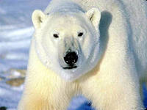
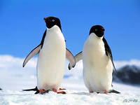
Белый медведь
Пингвины

Slide 4
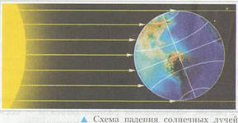

Slide 5
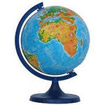
Северный ледовитый океан
Северный полюс
Антарктида
Южный полюс

Slide 6
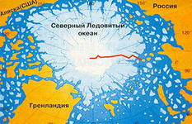
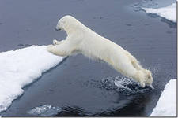
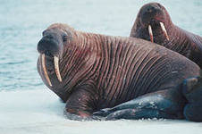
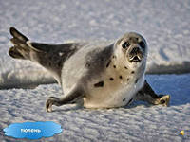
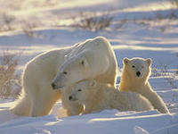

Slide 7
